Slide 1
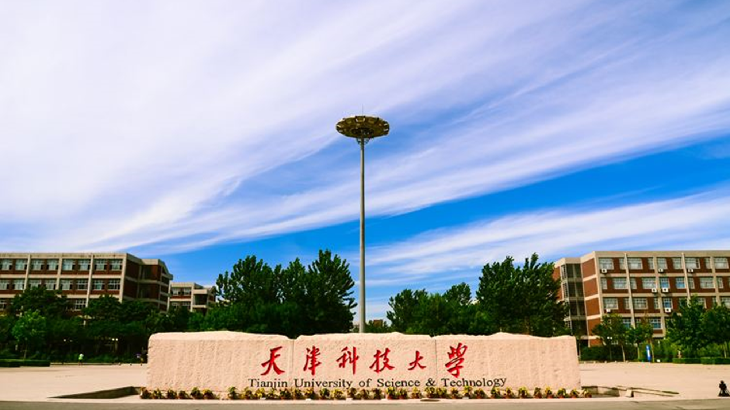
天津科技大学毕业答辩汇报专用幻灯片演示模板
答辩人：崔小崔 | 指导老师：某老师
2019.03..30

Slide 2
CONTENTS
1
选题背景
2
研究目标
3
研究意义
4
研究方法
5
思路框架
6
参考文献

Slide 3
01
选题背景
选题依据、研究现状

Slide 4
选题依据
1、中国网络购物市场交易规模稳健增长。
2、中国网购用户规模庞大，用户使用率稳步提升。

Slide 5
关于招聘——人员结构
2003—2011年度人员结构状况比较
分析：
2009—2011三年中，公司人员结构变化不大，工人队伍与上一年度持平,销售比例略有减少,服务人员增长1%。
管理人员所占的10—11%的比例中，普通管理人员仅占28%左右，近七成为课长以上管理人员。

Slide 6
选题依据
1
这里要写选题依据，这里要写选题依据，这里要写选题依据。
2
这里要写选题依据，这里要写选题依据，这里要写选题依据。
3
这里要写选题依据，这里要写选题依据，这里要写选题依据。

Slide 7
研究现状
原料：国产原料
原料：原装进口原料
技术：国内自己摸索的技术
技术：国外专业
花型：花型不好
国内研究现状
国外研究现状
花型：花型饱满
外观：色泽差，不好看
外观：色泽艳丽，外观漂亮
价格：便宜、低价
价格：比较适中的市场价
级别：低质低价的B级别
级别：优质A级花

Slide 8
研究关键词
培训
薪酬与激励
战略人力资源
About training
Salary and Incentive
招聘
Strategic human resources
recruitment
基础管理
员工关系
Basic management
Employee relationship
制度建设与流程再造
Institutional Construction & Process Reengineering

Slide 9
进度安排
调研任务分工及前期准备
实地调研
问卷结果分析
调研结果分析报告、论文
六个月模拟经营
结题、论文
6.11
6.13
7.30
8.10
9.1
3.1
5.30

Slide 10
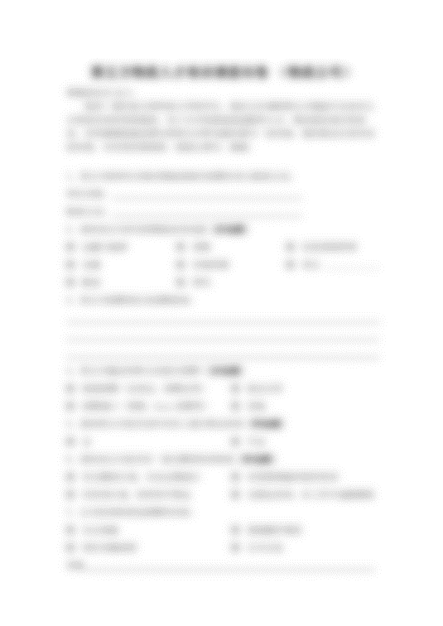
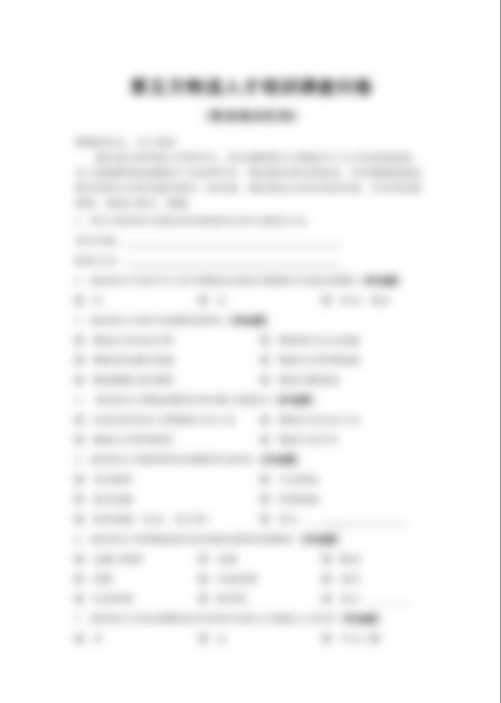
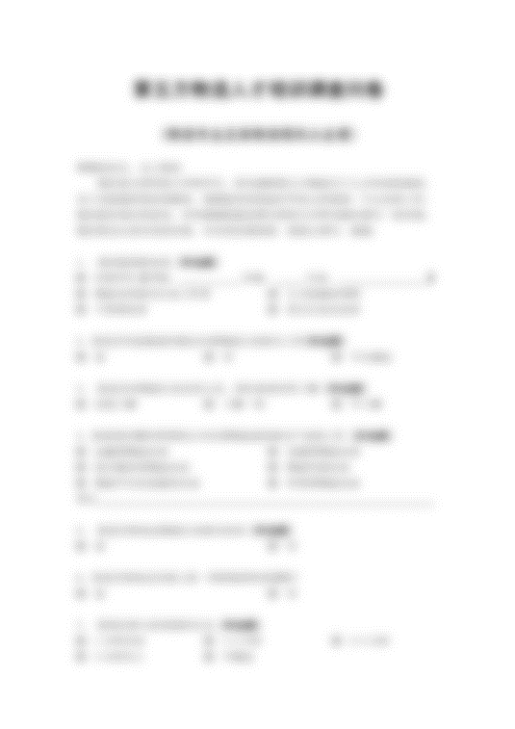
调研问卷

Slide 11
02
研究目标
模型及结论

Slide 12
安全库存
商品名称 | 安全库存量（件） | 整货存储区储位安排
海苔 原味 | 380 | H4005XX
好丽友 蘑古力 | 1020 | H5203XX
通心饼 | 732 | H0208XX
乐事薯片 | 900 | H5301XX
嘉士利威化饼 | 502 | H3612XX
$$SS=z\sqrt{σ_{d}^{2}∙\overline{L}+σ_{L}^{2}∙{\overline{d}}^{2}}$$
SS——安全库存量
$\overline{L}$——订货提前期平均数
$\overline{d}$——平均需求量
$z$——安全系数
$σ_{d}$——需求量d的标准差
$σ_{L}$——订货提前期L的标准差

Slide 13
研究目标
50
300
亿
亿
以前
现在

Slide 14
03
研究意义
优势及作用

Slide 15
研究意义
更加智能
建立优化模型
效率更高
降低成本
配送更快

Slide 16
04
研究方法
方法及对应内容

Slide 17
研究方法
RESEARCH METHOD
文献研究
案例
分析
本篇论文主要应用的方法
为电商物流中心提供更加实用、高效的运营策略
实地
调研
对比
分析
定量
分析

Slide 18
05
思路框架
基本思路、研究框架

Slide 19
论文框架
我的论文题目
绪论
第一章 标题
第二章 标题
第三章 标题
第四章 标题
第五章 标题
总结
第一节 标题
第一节 标题
第一节 标题
第一节 标题
第一节 标题
第二节 标题
第二节 标题
第二节 标题
第二节 标题
第二节 标题
第三节 标题
第三节 标题
第三节 标题
第四节 标题

Slide 20
存在的问题
及需改进之处
PROBLEM
01
02
03
04
信息不共享
有些工作重复做，有些工作没人做
有些工作。
流程不健全
工作衔接不顺畅，部门间相互不理解办事程序。
总结不到位
不能及时的对告一段落的工作做出总结。
指导不到位
在日常工作中无记录，在日常工作中无记录。

Slide 21
市场调研
1
2
3
调研方法
分析方法
调研结论
实地法
观察法
实验法
定量分析
定性分析
综合分析
设备规模
服务能力
运营数据
运营流程

Slide 22
基本思路
查阅文献
建立模型
查找文献，查找文献，
查找文献，查找文献。
建立模型，建立模型，
建立模型，建立模型。
分析原因
得出结论
分析原因，分析原因，
分析原因，分析原因。
得出结论，得出结论，
得出结论，得出结论。

Slide 23
06
参考文献
论文、期刊、图书

Slide 24
参考文献
[1] 陈国.A公司电商物流配送中心业务流程优化研究[D].山东：济南大学硕士论文.2015.
[2] 何梅，谢凤，李纯燕.基于T-SKU方法的KIVA仓储货位动态优化策略[J]．物流工程与管理.2018.
[3] 韩铸. XWE公司仓库设施规划与仿真[D].西安：西安工业大学.2018.
[4] 金从众.天津烟草物流中心再建设规划与自动分拣系统优化研究[D].天津：天津大学硕士论文.2014.
[5] 崔旺．ABC分类法及Kraljic矩阵在库存管理方面的研究［J］．物流工程与管理.2015（12）.
[6] 陶勤勤．自动化立体仓库货位动态分配优化与仿真[D]．昆明：昆明理工大学硕士论文.2016.
[7] 方浩．F公司汽车配件配送中也规划及仓储策略设计[D]．北京：北京交通大学硕士论文.2013.
[8] 李晓洁.第三方物流企业A公司门店储位管理方案设计——以X门店为例[J］.物流科技.2018.
[9] Hung-Wen Peng,Shen-Fu Wu,Chia-Ching Wei,Shie-Jue Lee. Time series forecasting with a neuro-fuzzy modeling scheme[J]. Applied Soft Computing.2015,32.
[10] Mariagrazia Dotoli,Nicola Epicoco,Marco Falagario,Nicola Costantino,Biagio Turchiano. An integrated approach for warehouse analysis and optimization: A case study[J]. Computers in Industry.2015,70.
[12] Fadilah Siali.Inventory.Management and Logistic cost Reduction [J].Technology and Invest- ment,2013,(04):204-206.

Slide 25
汇报完毕 恳请指正
谢谢观看
2019.03.30

Slide 26
制作规范
字体：中文：微软简标宋体+ 微软雅黑（Light） 西文：DIN Light
配色：
校徽：

Slide 27
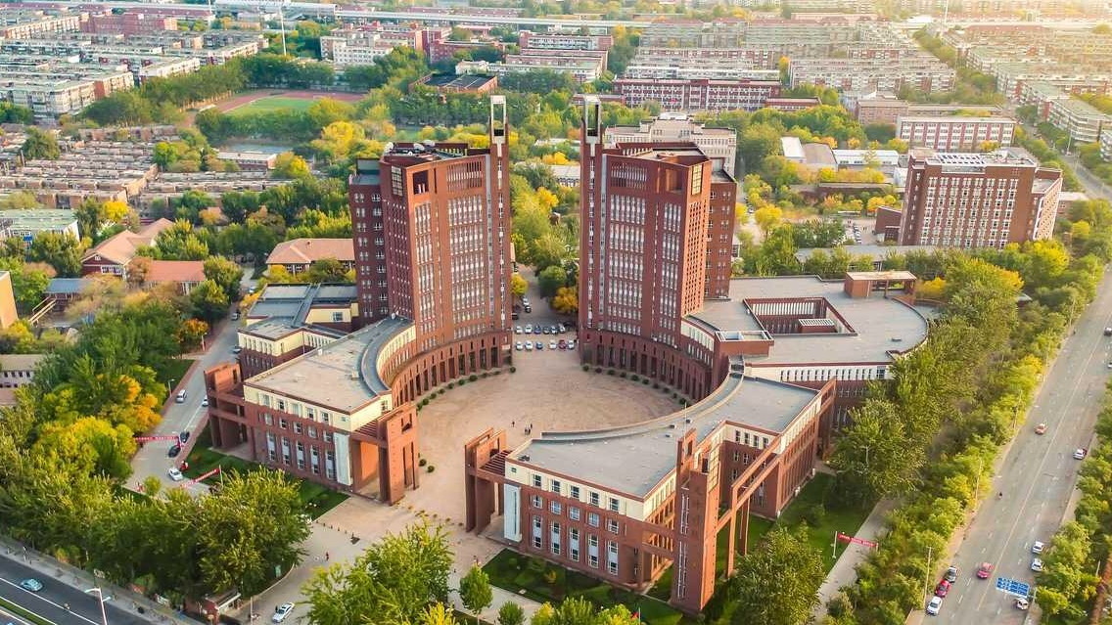
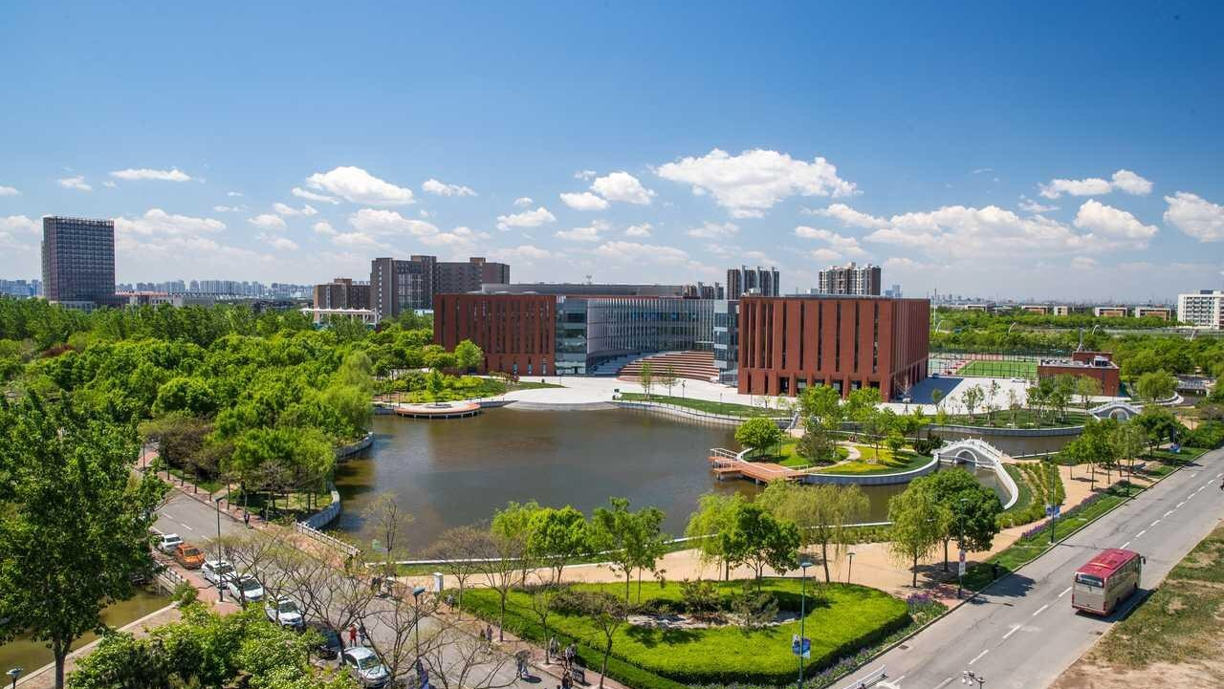
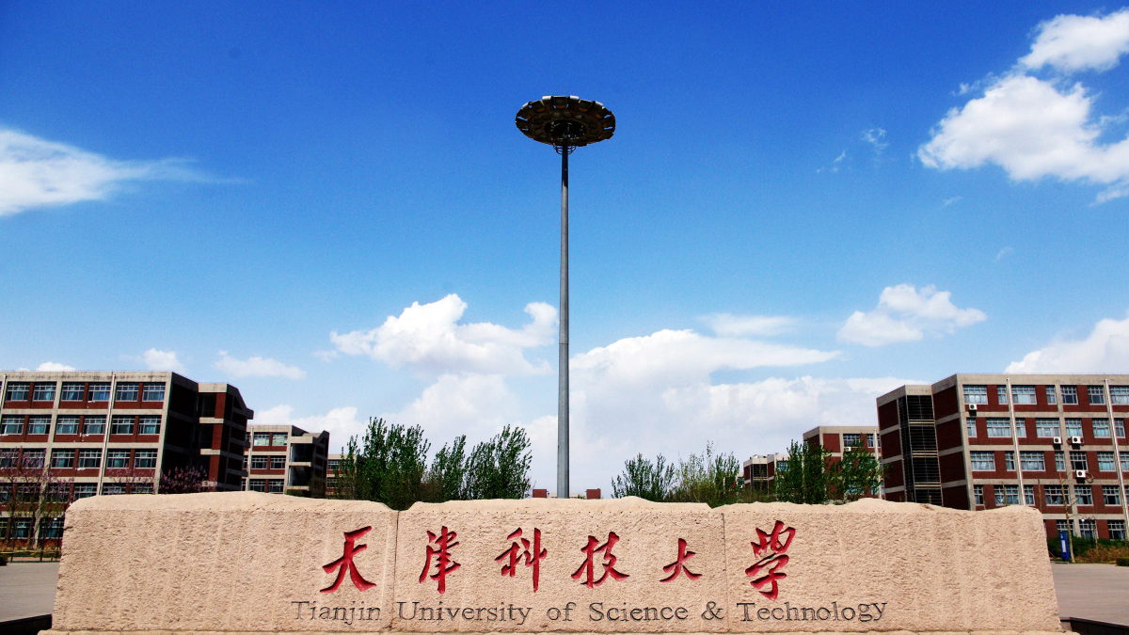
素材汇总
以上图片版权归拍摄者，这里不做商用

Slide 28
使用指导
1、如何复制页面：
选中需要复制的页面——Ctrl+C——打开新的PPT——点击开始——粘贴——保留原格式
2、如何更改图片：
开始——选择——选择窗格——选中图片图层——鼠标放在端点上点击右键——更改图片
3、如何修改校徽颜色：
点击校徽——形状格式——形状填充——选择合适的颜色

Slide 29
设计说明
本份PPT是为天津科技大学师生设计的答辩汇报专用PPT，因考到学校大部分教室的光线和投影设备的问题，故页面大部分以深色为背景。
整份PPT以科大校徽的颜色为主要色调，页面中的图片大多为科大风景照，所以这是一份充满天津科技大学特色的PPT模板，希望大家能喜欢！
本份PPT免费分享给科大的师生，并不做商业用途！

Slide 30
崔尧文
天津科技大学

